Slide 1
Supervision réseau via l’outil Zentyal
Présenté par Mr Karim Inabi et Mlle Hawa D Traoré

Slide 2
Table des matières
01
04
02
05
03
06
Introduction
Fonctionnalités et protocoles
Introduction sur le sujet.
Parlons sur les différentes composantes de zentyal.
A propos de la supervision réseau
Mise en place de zentyal
Mettons en pratique tout ce qu’on a vu.
Expliquation de la supervision.
A propos de zentyal
Conclusion
Qu’est ce que zentyal? Quelles sont ces missions?
Zentyal, la solution à vos problemes.

Slide 3
01
Introduction
Supervision réseau via Zentyal présenté par Karim Inabi et Mlle Hawa D Traoré

Slide 4
Actuellement aucune entreprise ne peut se passer d’outils informatique, et très souvent un réseau informatique de taille plus ou moins importante est mise en œuvre. Le nombre des machines dans ces réseaux peut parfois devenir extrêmement élevé; c’est pourquoi les administrateurs réseau font appel à des logiciels de surveillance et de supervision réseaux.
Dans ce domaine un logiciel fait offre de référence: Zentyal. Etant très performant; il nous permet d’avoir accès à plusieurs fonctionnalités.

Slide 5
02
A propos de la supervision réseau
Supervision réseau via Zentyal présenté par Karim Inabi et Mlle Hawa D Traoré

Slide 6



Objectifs
Optimiser la disponibilité
Acquisition de compences spychocociales
Mise en place d’une surveillance
Mercury is the smallest planet
Jupiter is the biggest planet
Neptune is the farthest planet
Détection des failles
Sécurisation de la connexion
Protection des systèmes d’information
Mars is a very cold place
Venus is the second planet
Saturn is the ringed one

Slide 7
Strategie
Etape 1
Etape 3
Garder un oeil sur l’ensemble de l’infrastructure informatique, ses sytèmes et ses appareils.
Identifier les évènements inhabituels
Etape 2
Etape 4
Contrôler les paramètres environnementaux
Réagir rapidement face aux attaques

Slide 8
03
A propos de zentyal
Supervision réseau via Zentyal présenté par Karim Inabi et Mlle Hawa D Traoré

Slide 9
Son Histoire
Finalisation de son dévéloppement
Attribution du nom Zentyal
Officiellement approuvé comme projet NEOTEC
Autrefois appelé eBox Platform, il prend le nom de Zentyal
2005
2006
2008
2010
Première mise en place
Publication de sa première version
Projet de deux entreprises avant d’être publié
Sa première version stable

Slide 10
Les différentes plateformes de zentyal
Son pare-feu
Ses composants
Passerelle
Infrastructures
Platformes zentyal
Bureau
Communications
Son interface
Sa messagerie

Slide 11
Principes Directeurs de Zentyal
Vision
Vise à maintenir la présence de linux dans les environnements de Petite et Moyenne Entreprise(PME).
Mission
Permet de gérer tous les servies réseau comme l’accès à internet, l’infrastructure réseau, la sécurité réseau, etc…D’une manière simple via une seule plateforme.

Slide 12
04
Fonctionnalités et protocoles
Supervision réseau via Zentyal présenté par Karim Inabi et Mlle Hawa D Traoré

Slide 13
Zentyal met à votre disposition une large sélection de fonctionnalités(proxy, mail service…) que vous pouvez installer et désinstaller à votre guise. De même, il met à votre disposition différents protocoles(DHCP, NTP,DNS,...) répondant à différents besoins pour simplifier son usage. Dans la mise en pratique, nous allons mieux vous montrer comment tout cela fonctionne.

Slide 14
05
Mise en place de Zentyal
Supervision réseau via Zentyal présenté par Karim Inabi et Mlle Hawa D Traoré

Slide 15
Installation Et Configuration
Pour la Partie Pratique on va installer et Configurer Zentyal puis mettre on place les protocoles et services Suivantes :
DHCP
DNS
NTP
VIRTUALISION MANAGER
FIREWALL

Slide 16
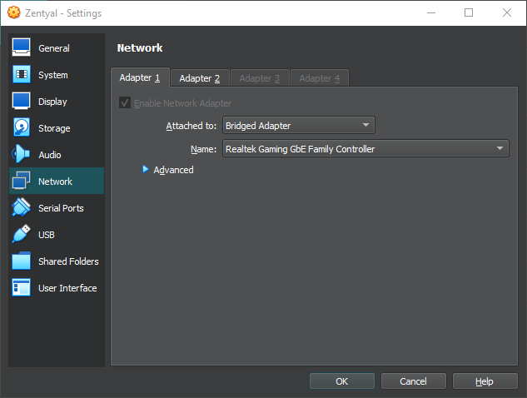
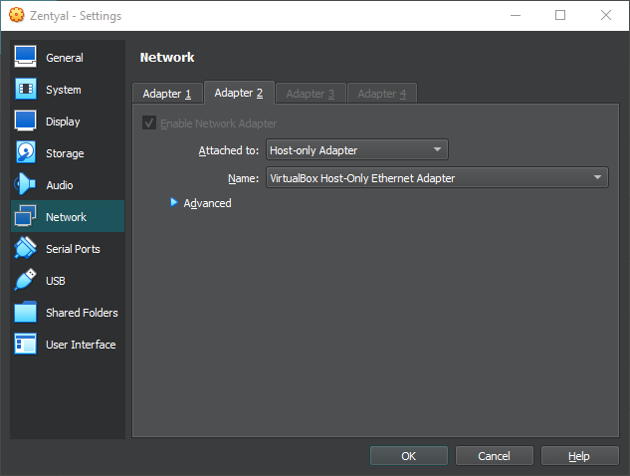
Nos Outils
Avant L’installation on doit préparer nos Machines Virtuelles , Notre Configuration :
Machine Linux : ZENTYAL OS ‘Host’ Plus TinyOS Vitaliser
Machine Linux : Linux Mint ‘Client’
Machine Windows : Windows 7 4 ‘Client’

Slide 17
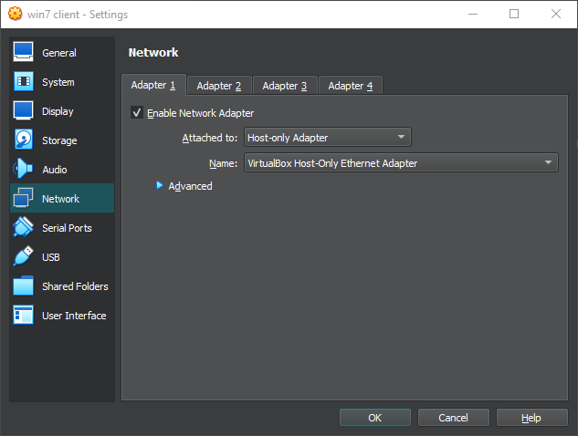


Slide 18

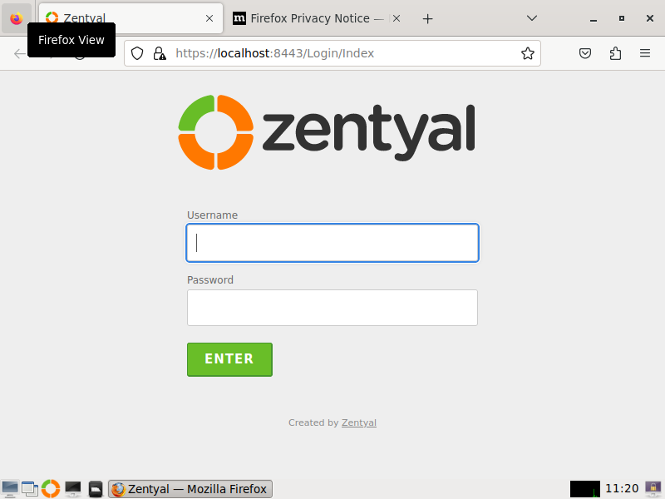
Installation De DISTRO Zentyal
Pour la partie d’installation on va utiliser la distribution Zentyal OS ou zentyal et près à être installer

Slide 19
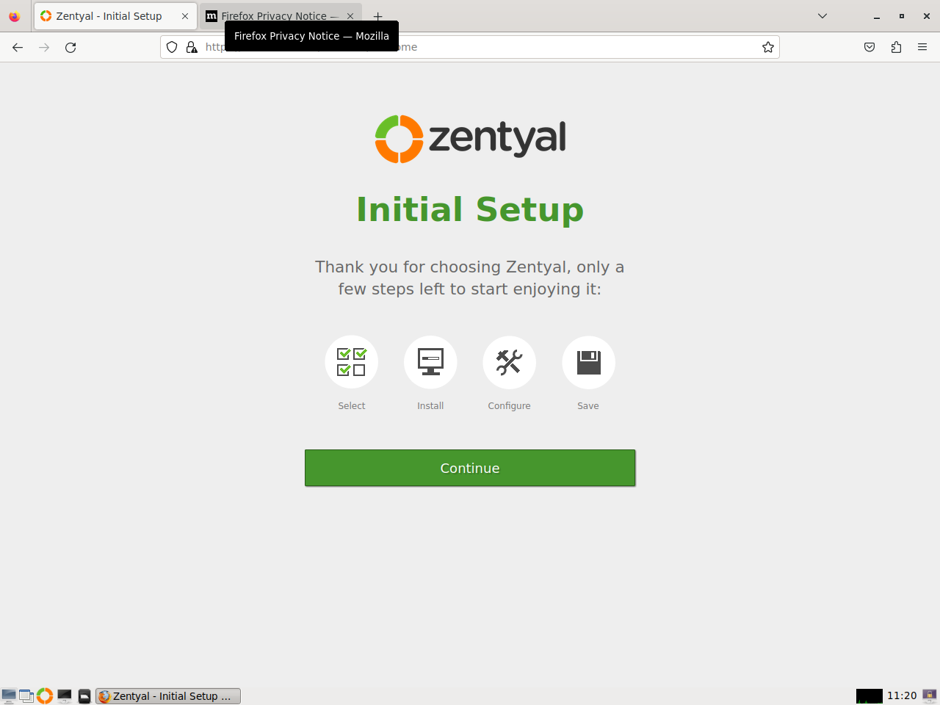
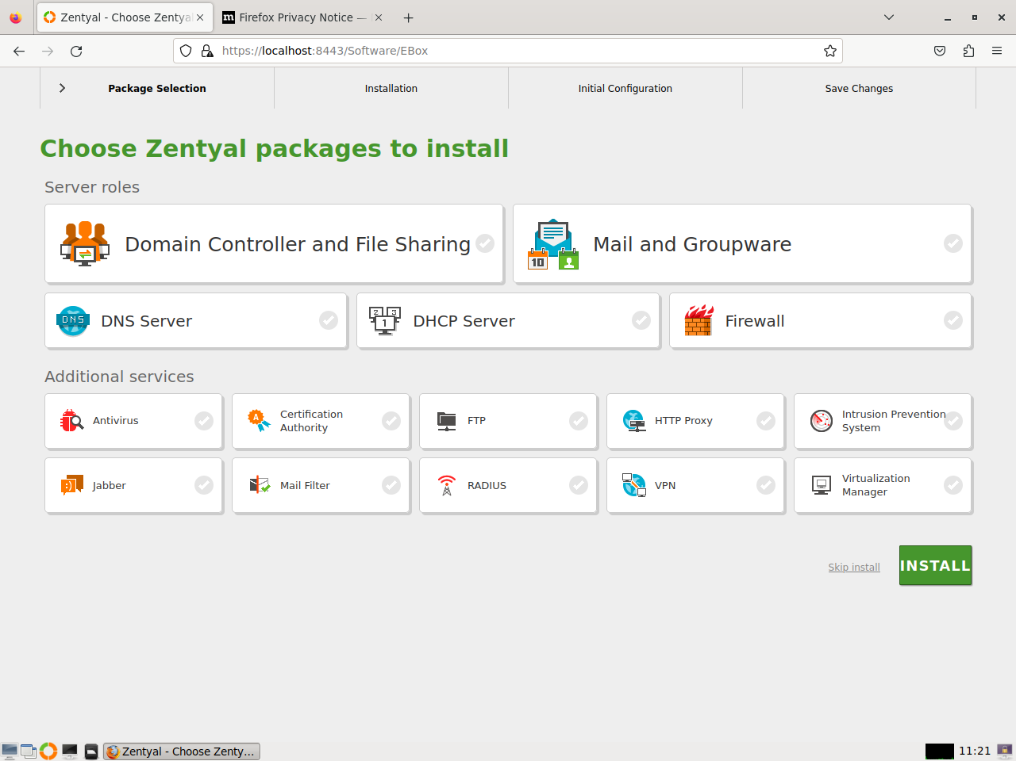
Choisir les services à installer

Slide 20
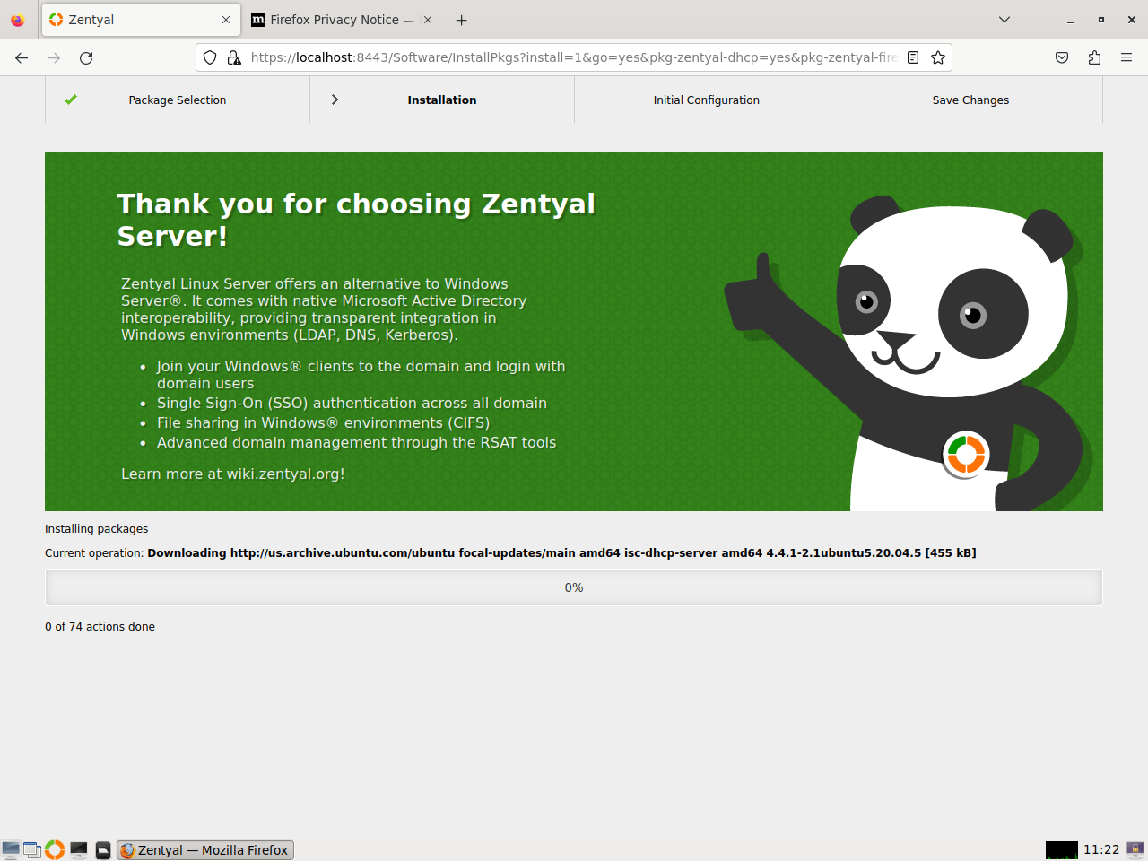
Téléchargement et installation des Packets

Slide 21
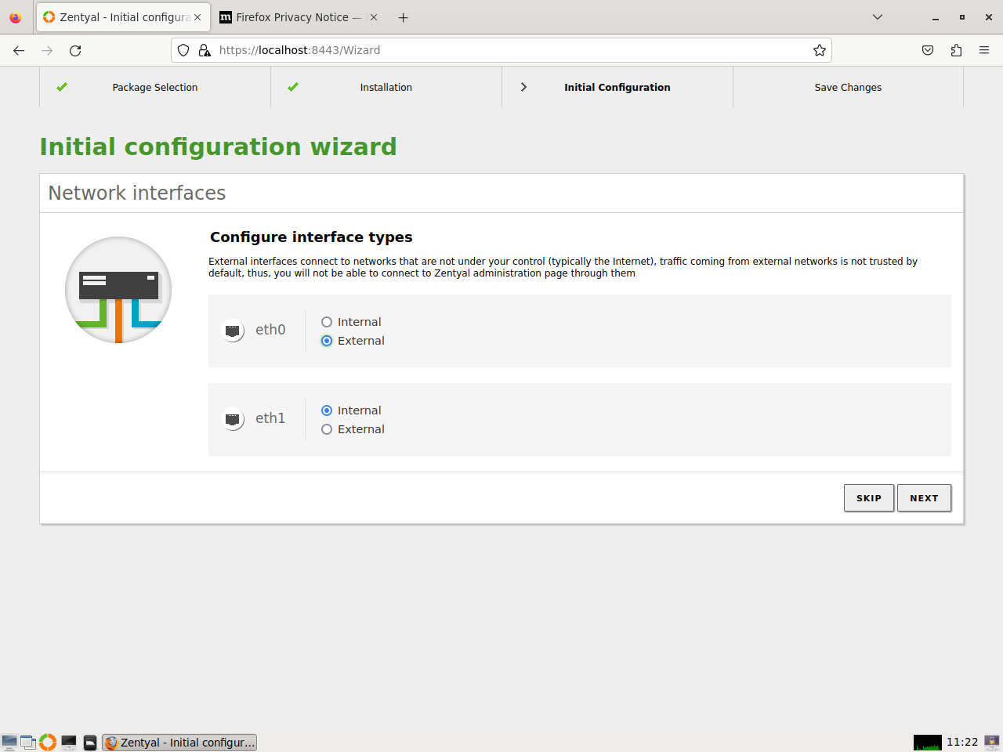
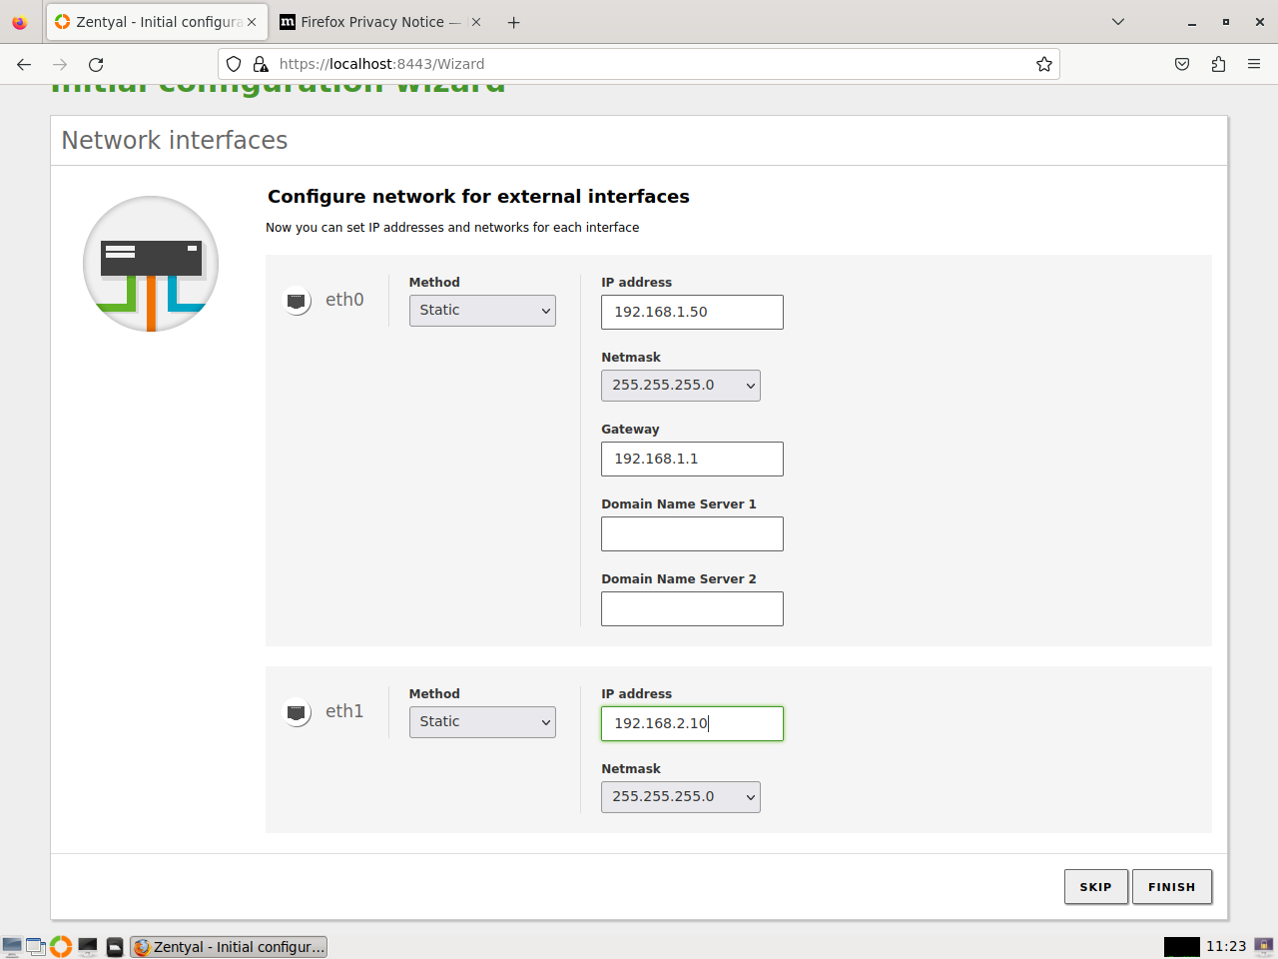
Configuration des Interfaces

Slide 22
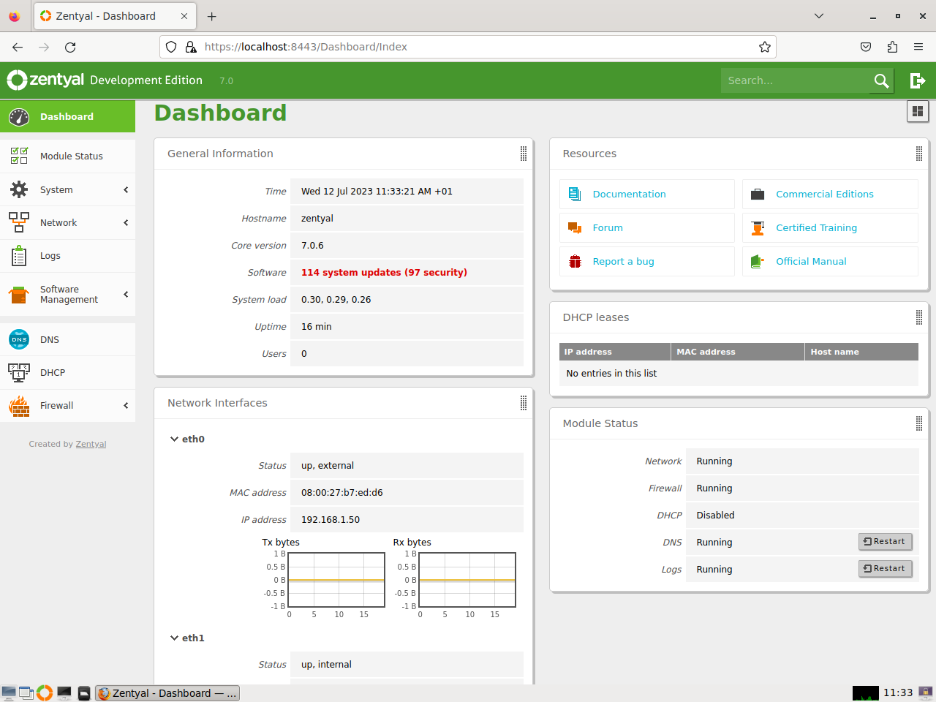
Zentyal UI

Slide 23
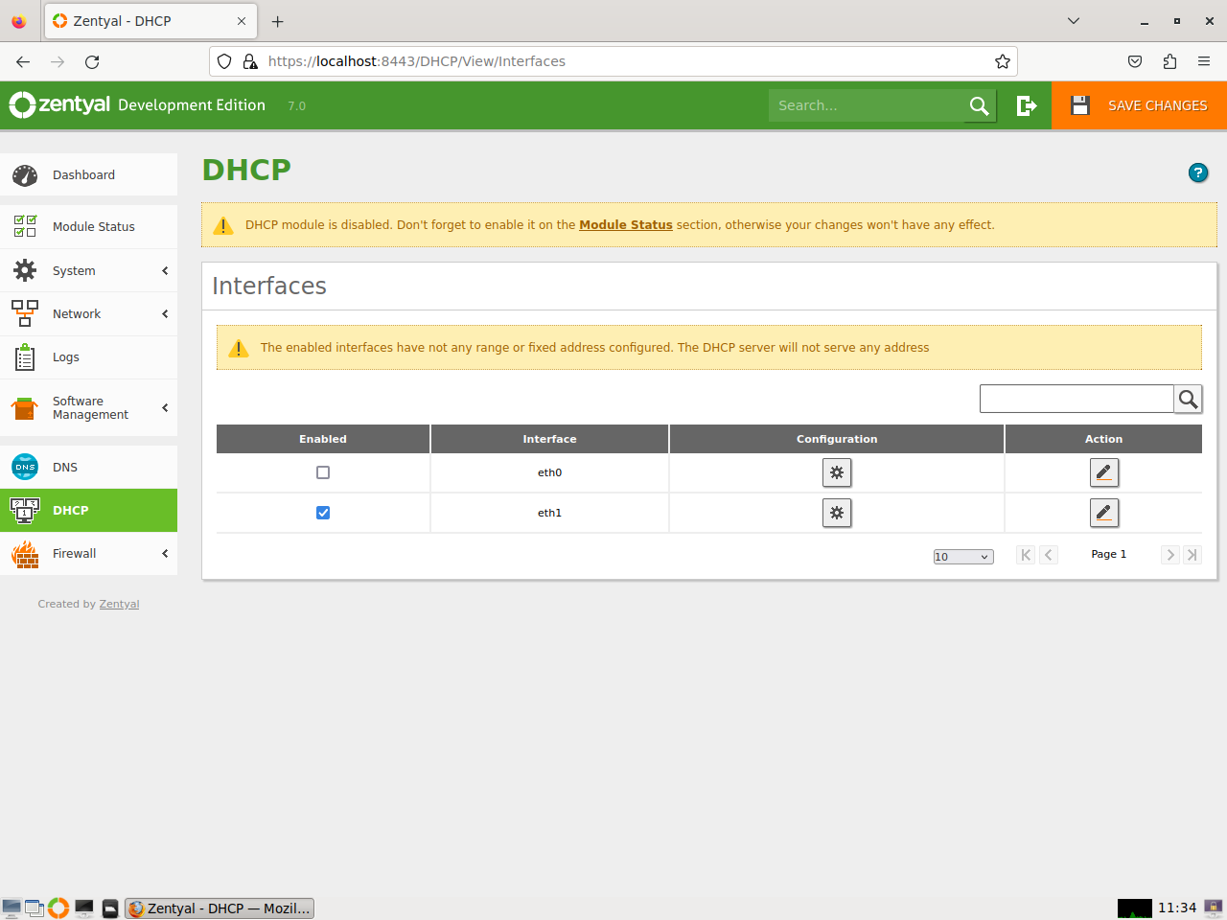
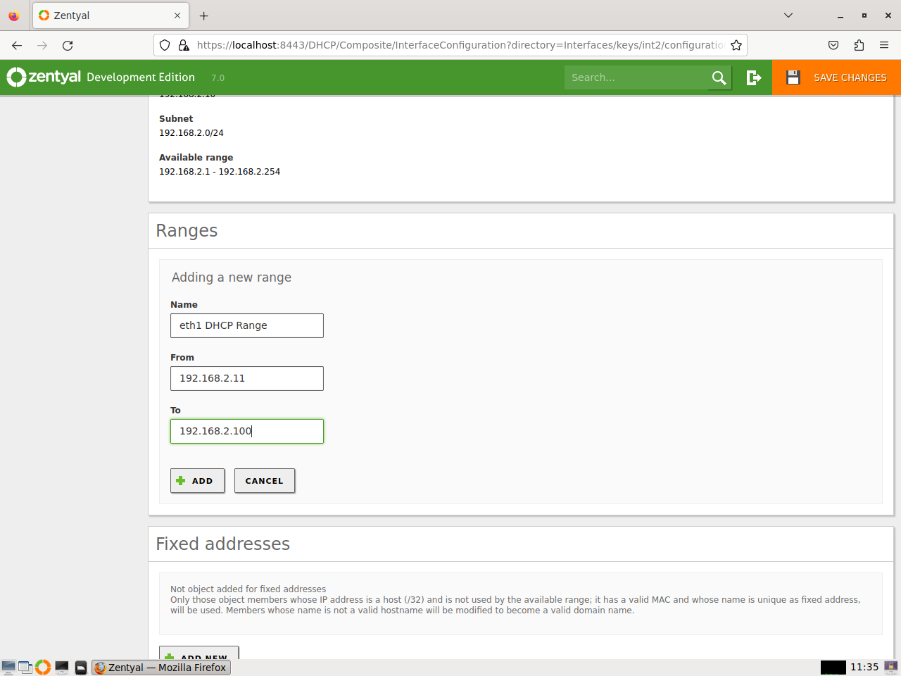
Configuration de DHCP

Slide 24
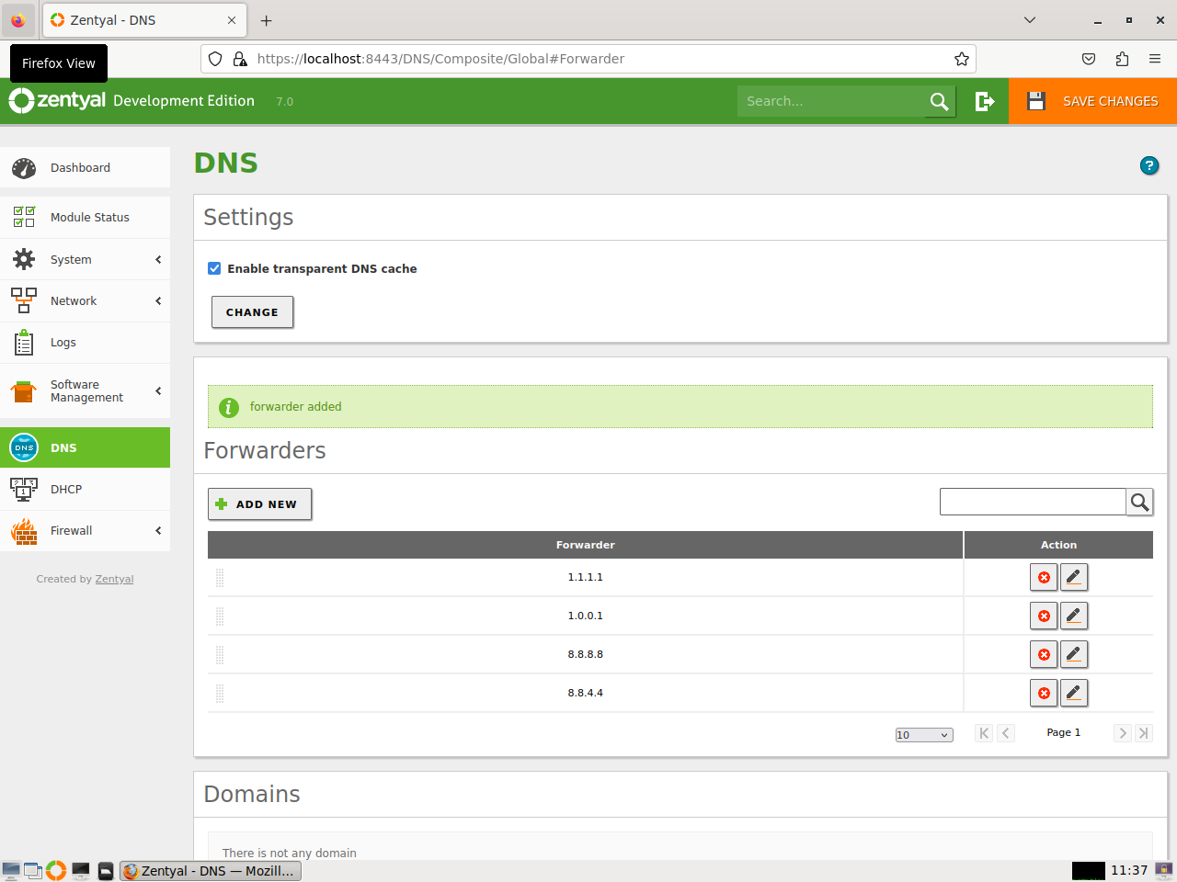
Configuration de DNS

Slide 25
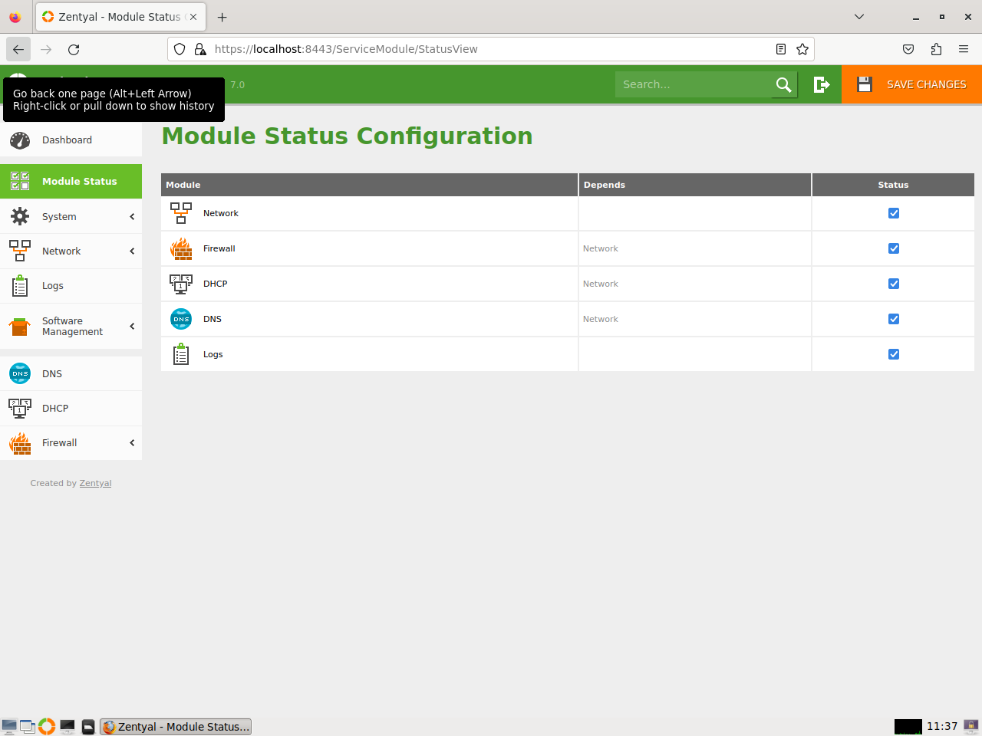
Activation des Modules

Slide 26
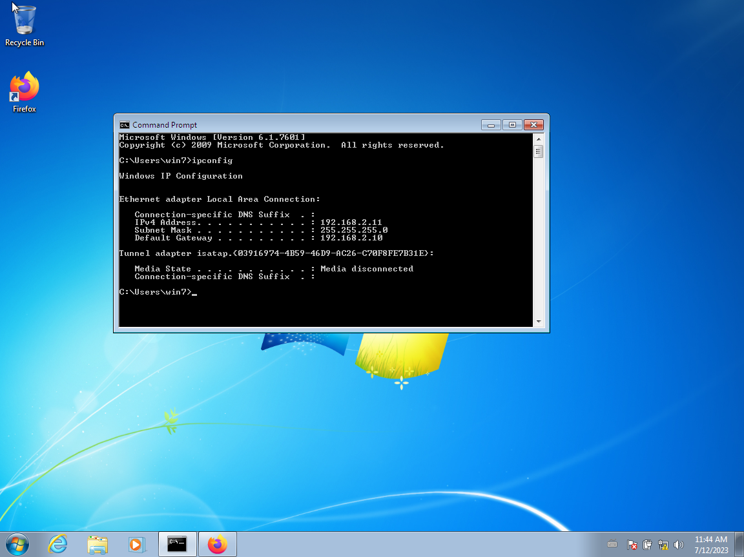
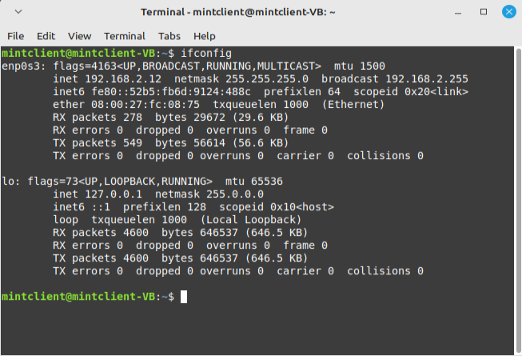
Teste De Connectivité Au Machines lier Avec Zentyal

Slide 27
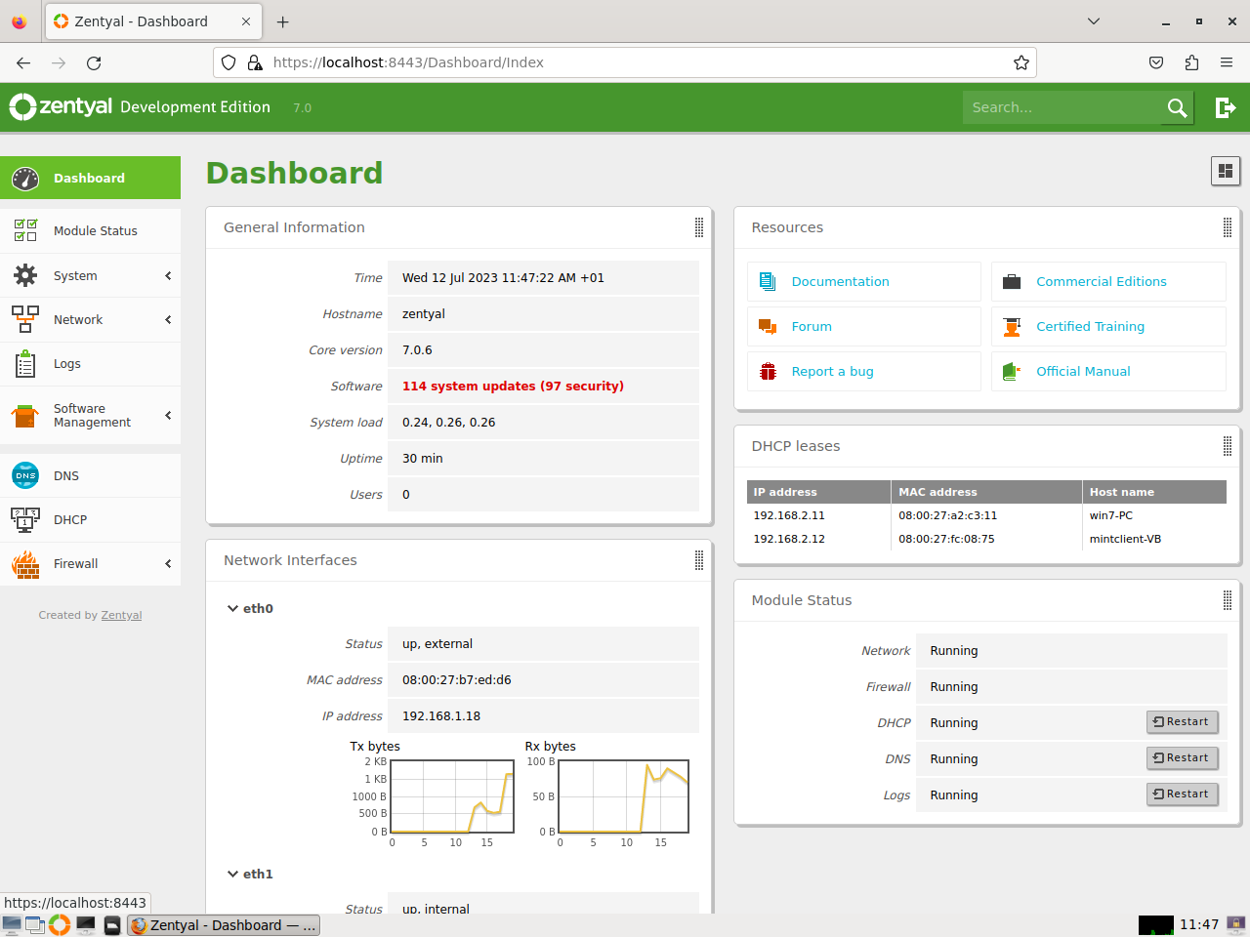
Zentyal DHCP Lease

Slide 28
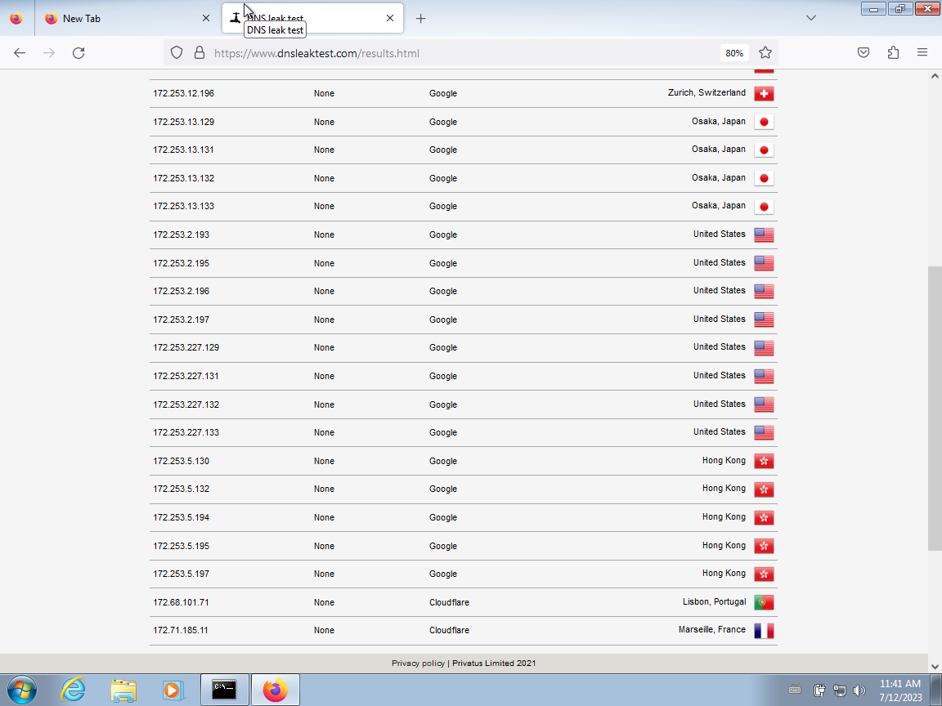
Teste Des Serveur DNS Configurés

Slide 29
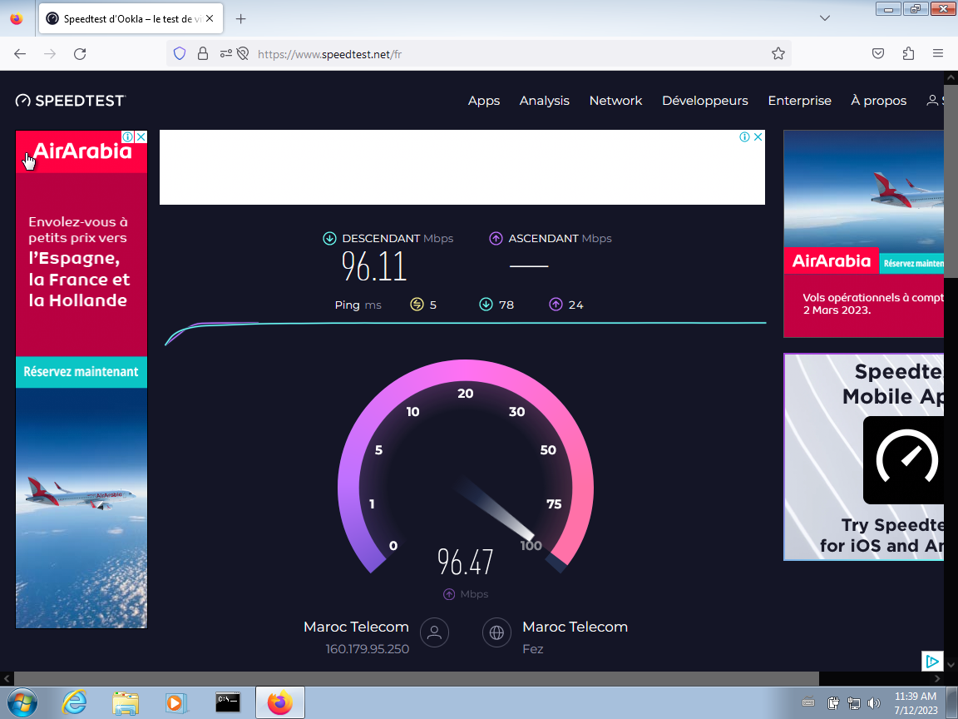
Test d’accès a Internet

Slide 30
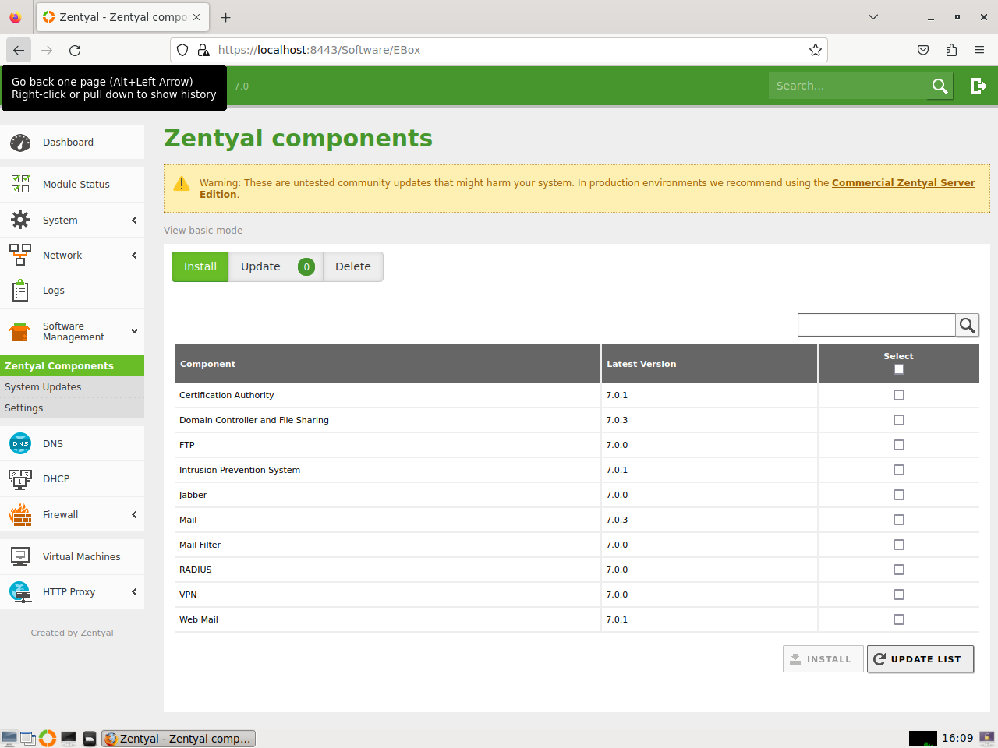
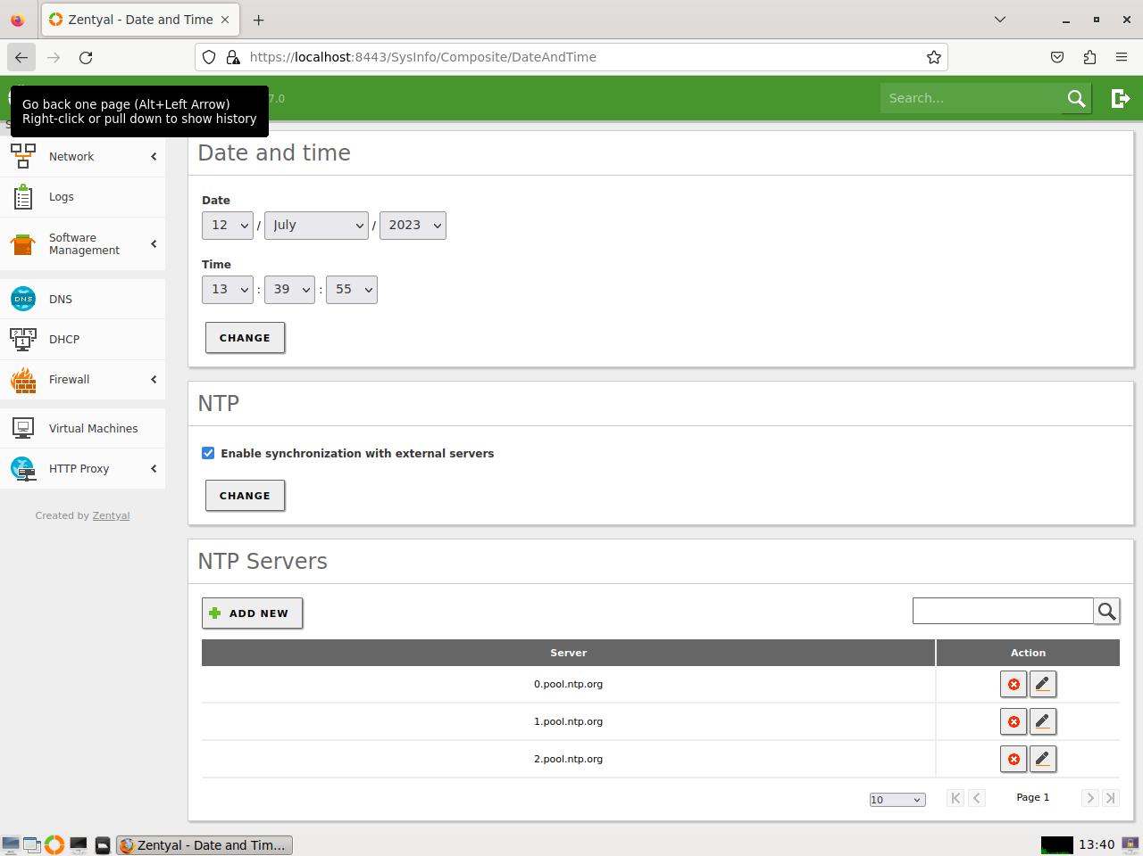
Configuration de Service NTP

Slide 31
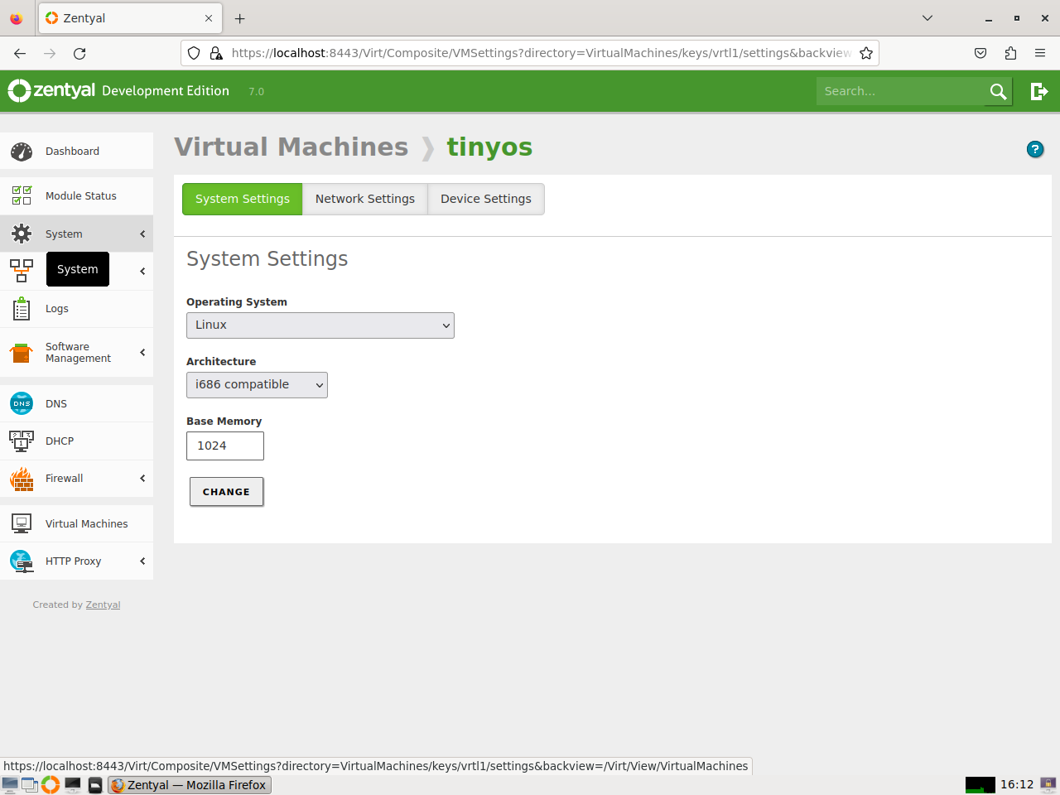
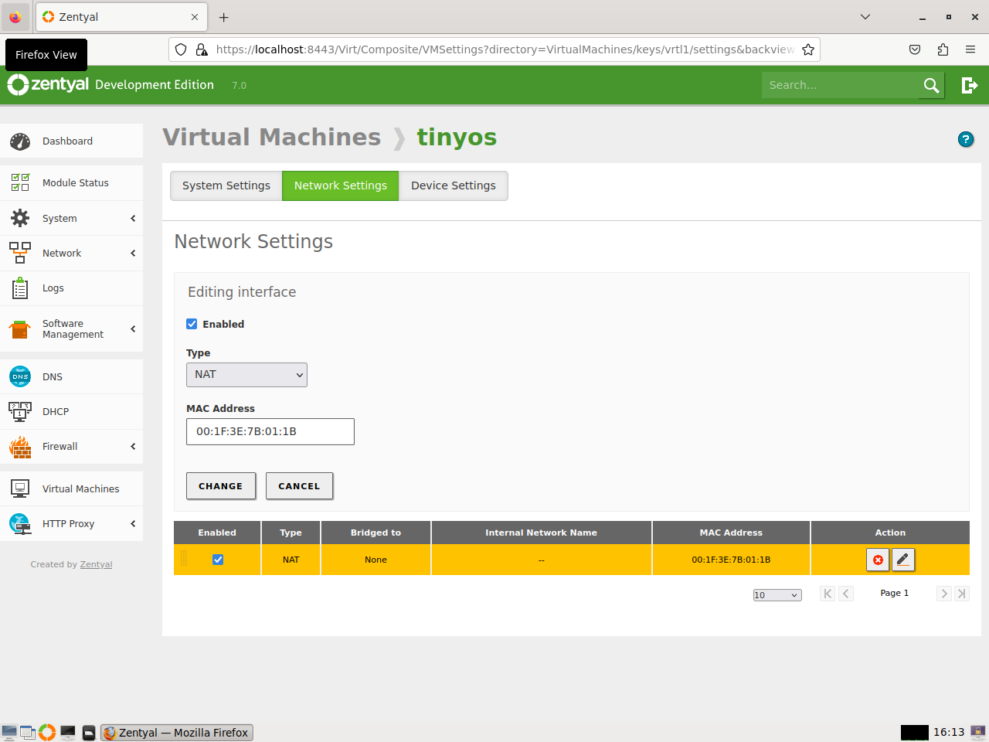
Configuration de Service VIRTUALISION MANAGER

Slide 32
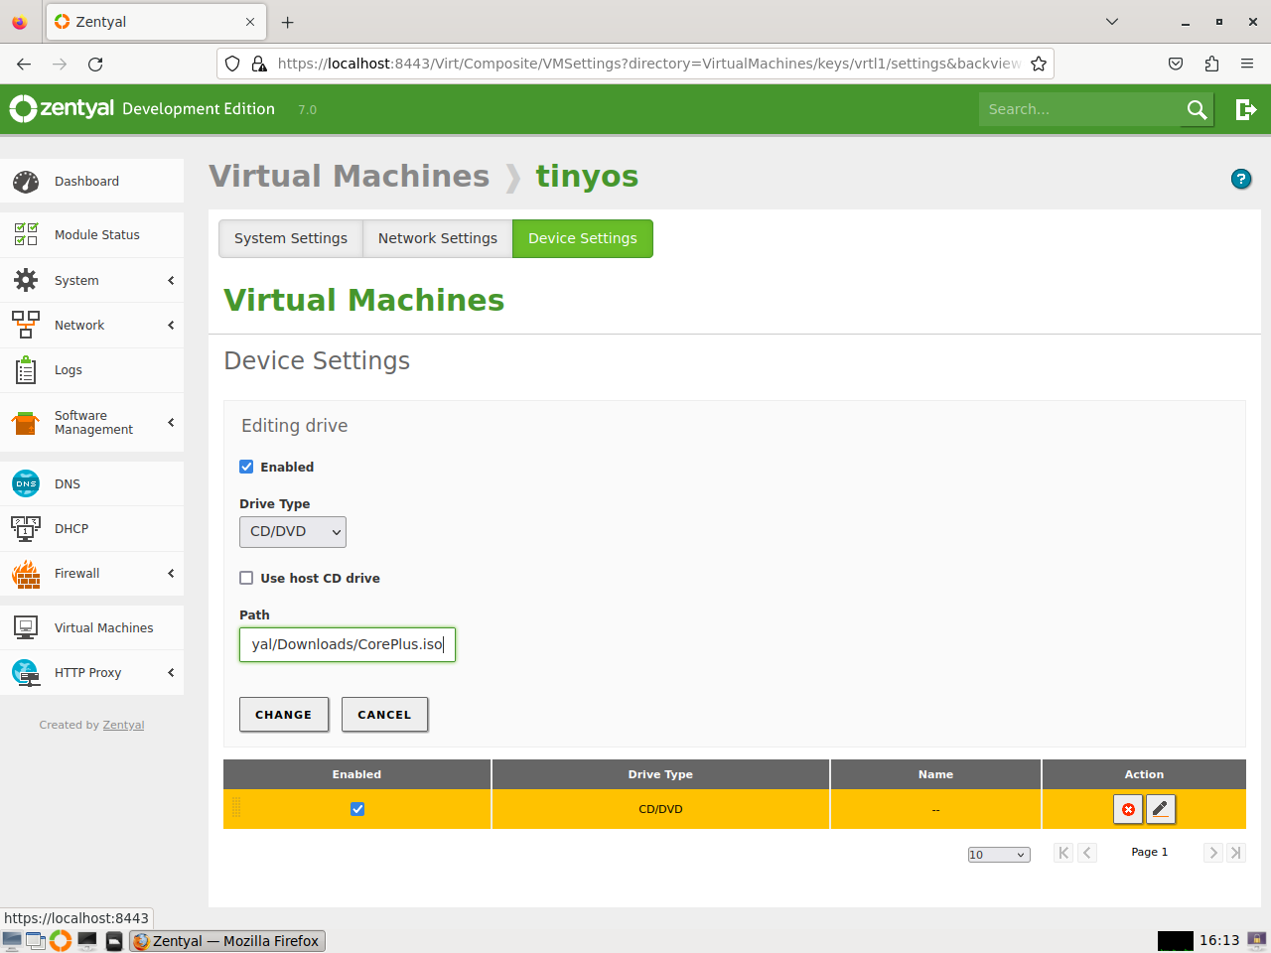
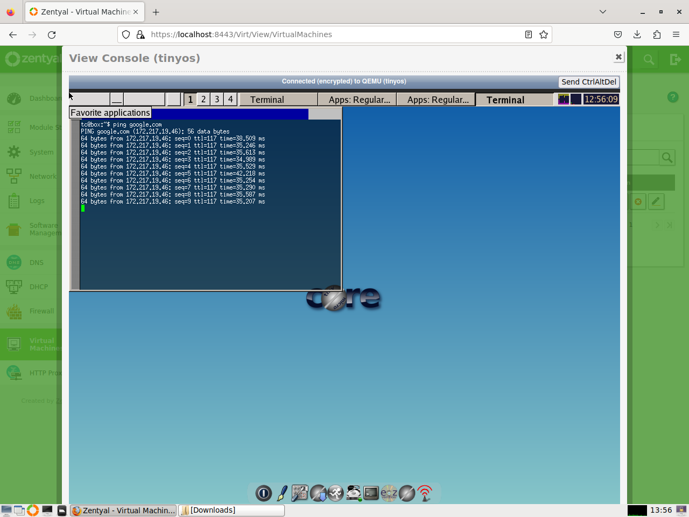

Slide 33
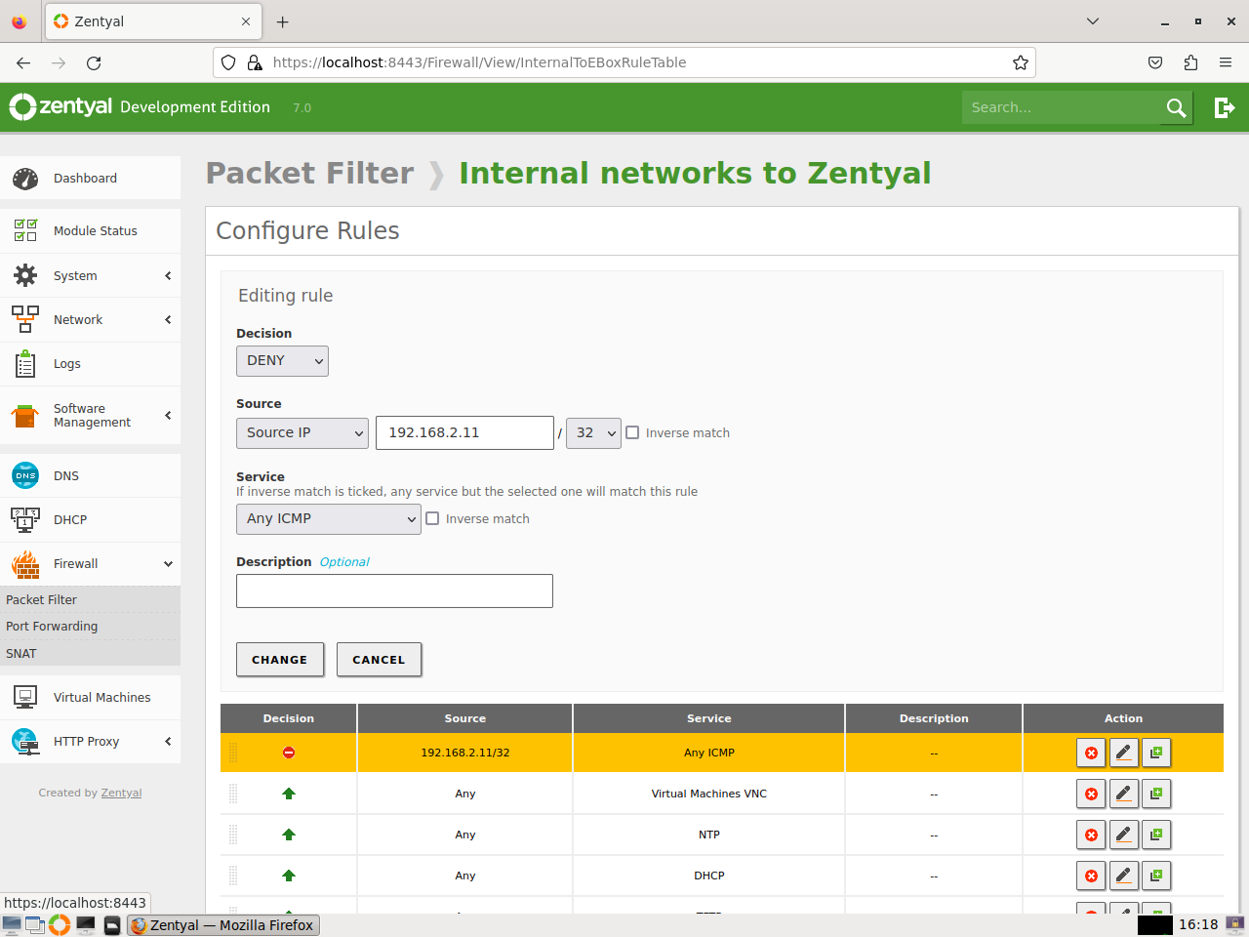

Configuration des Règles Firewall

Slide 34
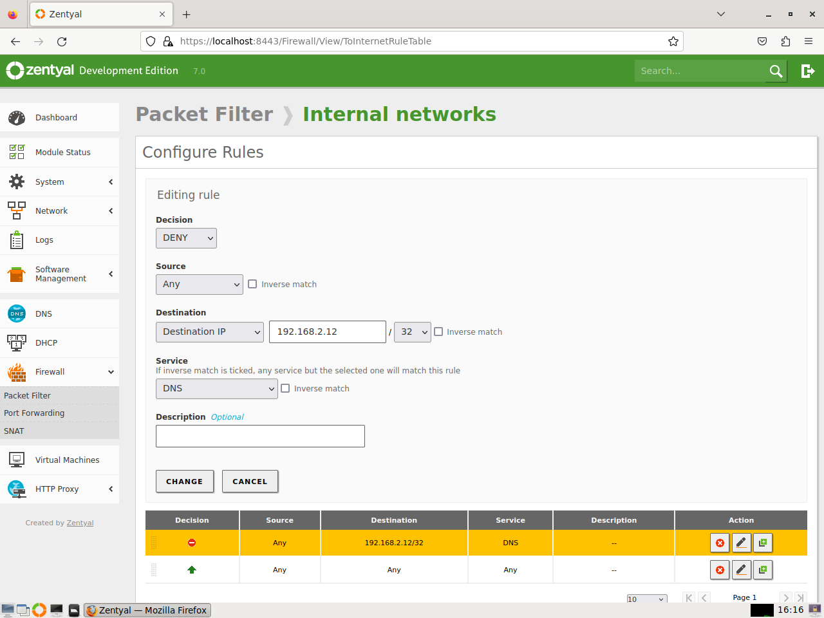
Configuration des Règles Firewall

Slide 35
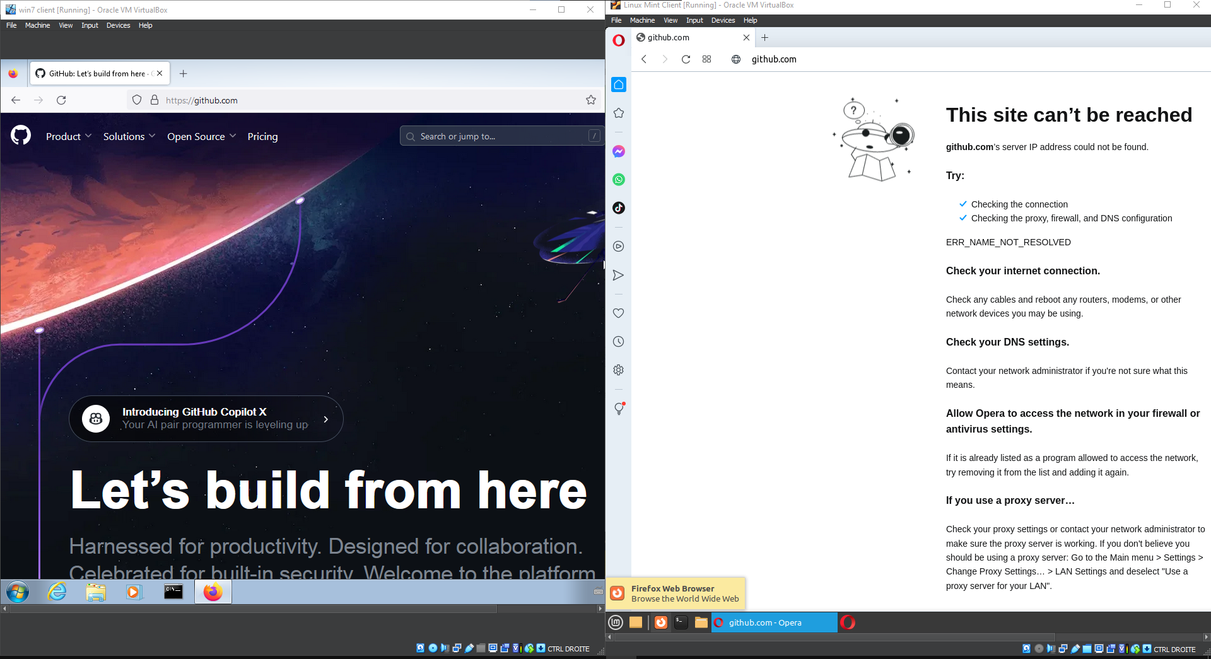

Slide 36
Fin De La Partie Pratique

Slide 37
06
Conclusion
Supervision réseau via Zentyal présenté par Karim Inabi et Mlle Hawa D Traoré

Slide 38
Merci pour le temps que vous nous avez accordé !!!!
Un bon réseau est un réseau sécurisé. Il est donc favorable de suivre certaines règles afin de garantir l’intégrité des données, la confidentialité, la disponibilité des services et l’authentification des utilisateurs. Zentyal nous permet d’avoir tout cela via une seule plateforme. Alors si vous êtes dans une PME, choisissez Zentyal pour vous facilitez la vie !

